Slide 1

ПРОЕКТ „Подкрепа за успех“ Дейност 7 - образователни медиатори и социални работници
град Вършец

Slide 2
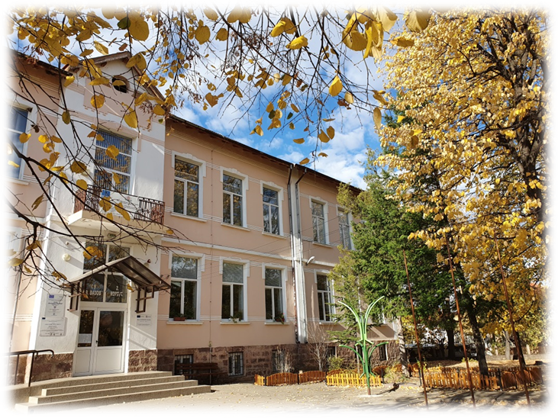
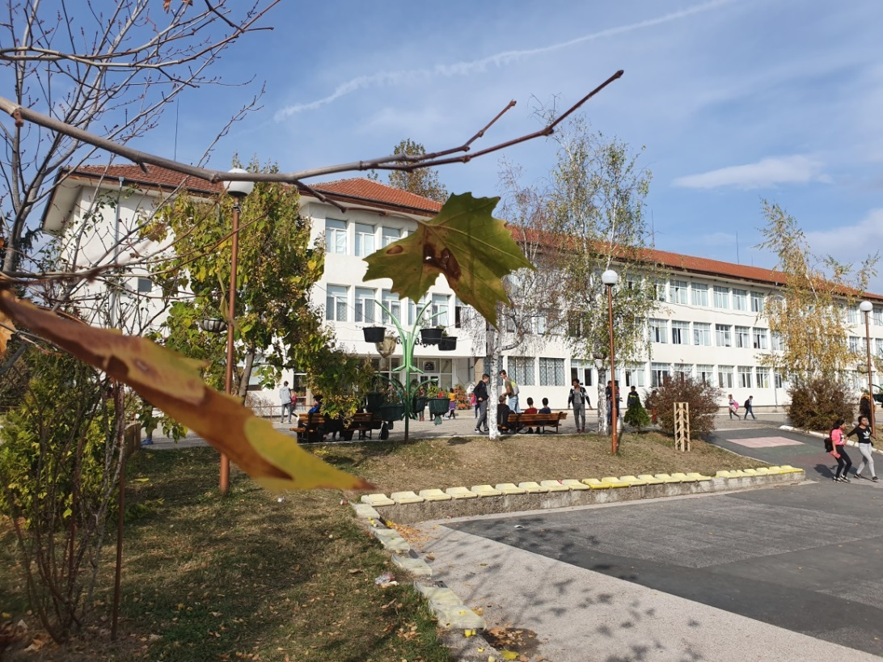
Бенефициент: СУ „Иван Вазов“ – град Вършец

Slide 3
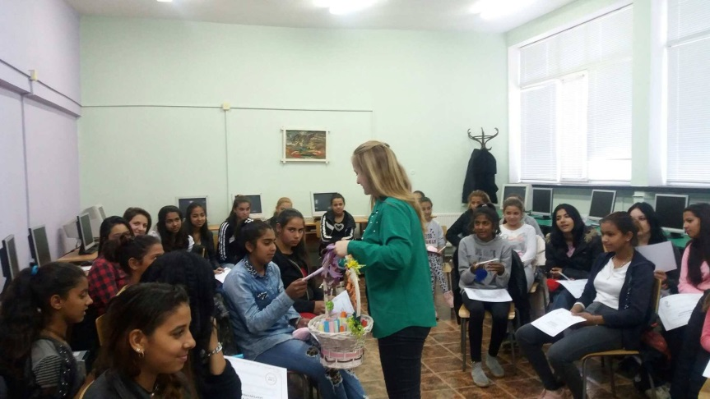
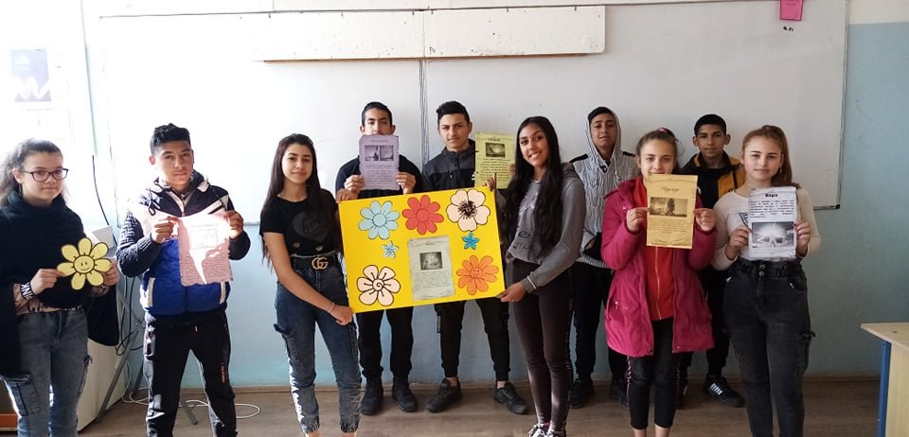
В СУ „Иван Вазов“ се обучават над 520 ученици ученици, от които над 230 са от ромски произход. Те успяват в специфична социална среда, в ценностната им система образованието не е приоритет.

Slide 4
Основни характеристики в работата на медиатора:
Образователна работа сред родителите;
Подпомагане на екипа за обхват;
Подпомагане при разнасяне на учебни материали по време на онлайн обучението;
Съорганизиране на посещения на открити уроци по класове от ромски родители;
Подпомагане участия на родители в училищни мероприятия;
Съорганизиране на дарителски кампании и други.

Slide 5
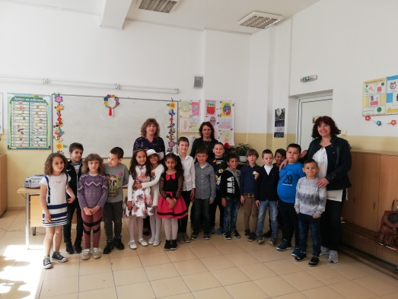
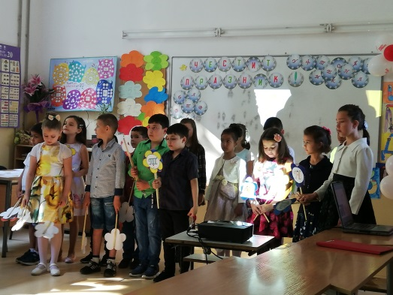
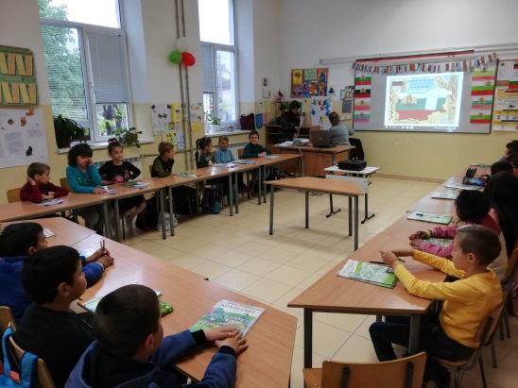
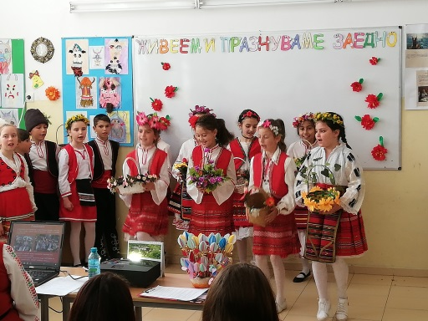
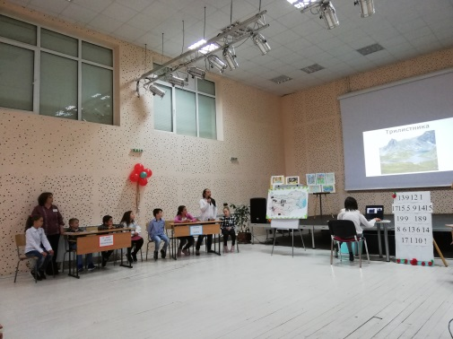
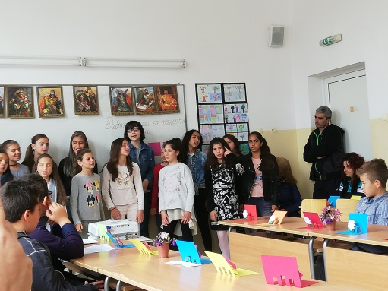
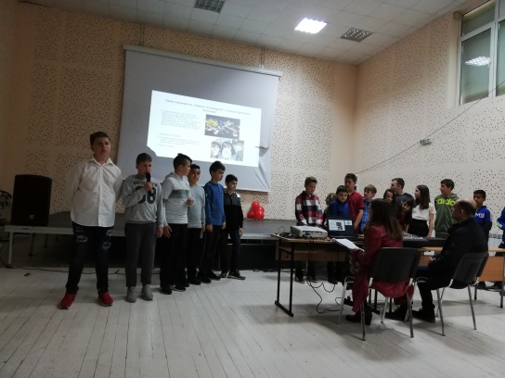
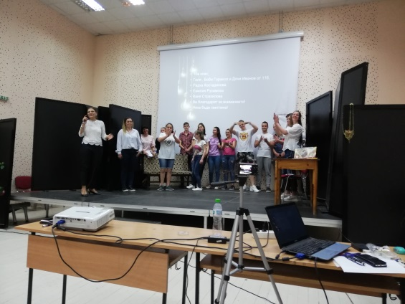

Slide 6
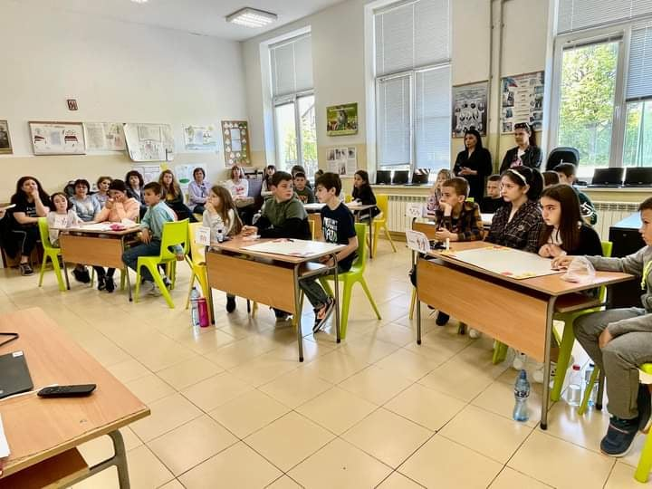
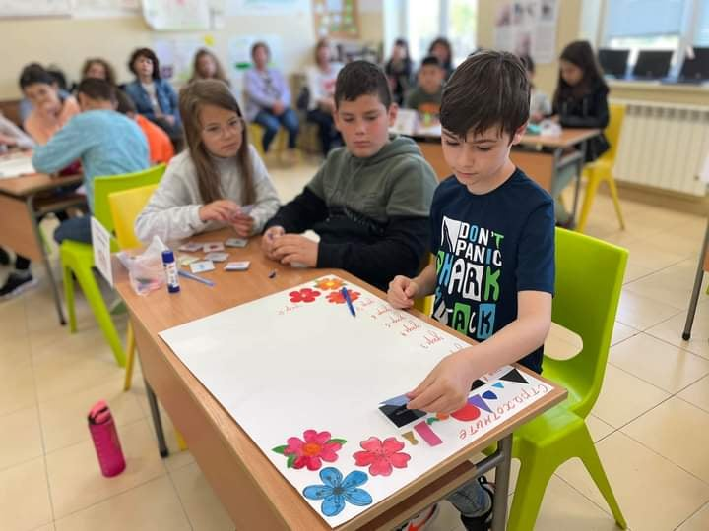
Части на речта

Slide 7
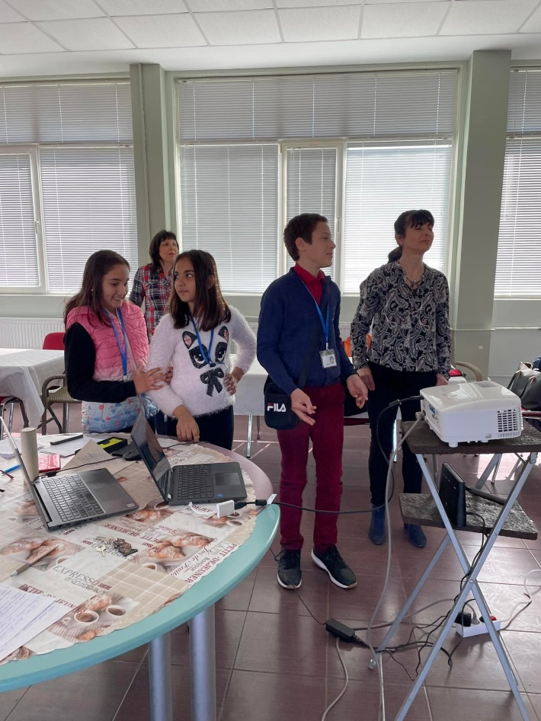
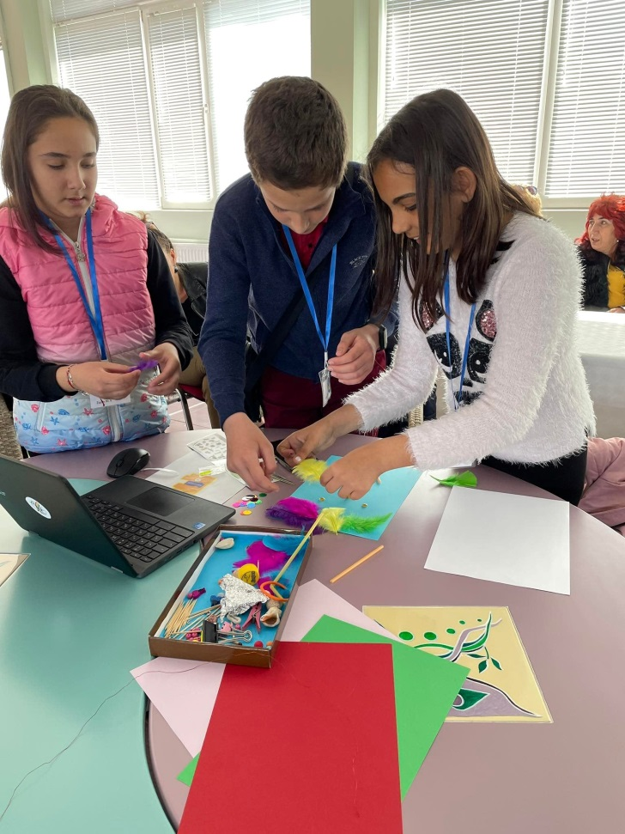
Анимиране с програма Skratch

Slide 8
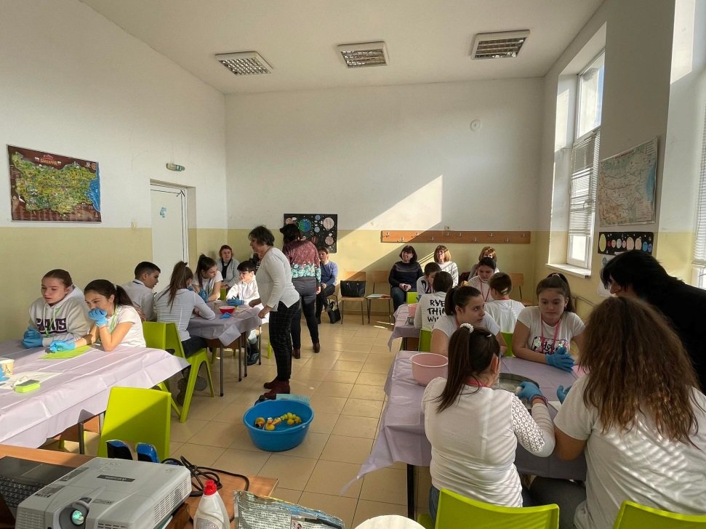
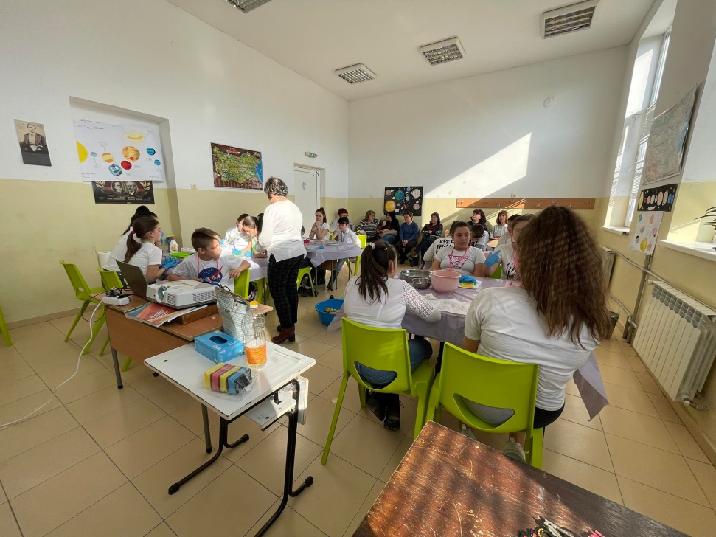
Как да почистим нефтен разлив

Slide 9
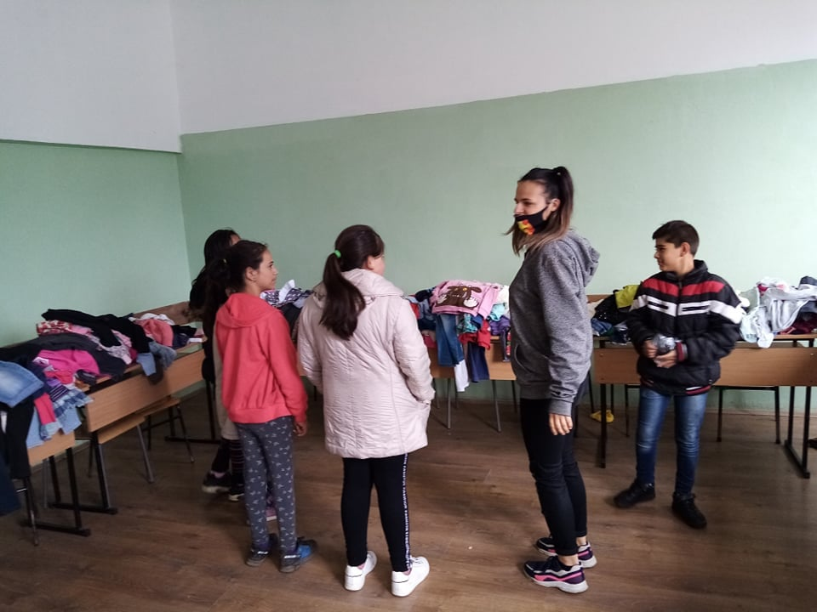
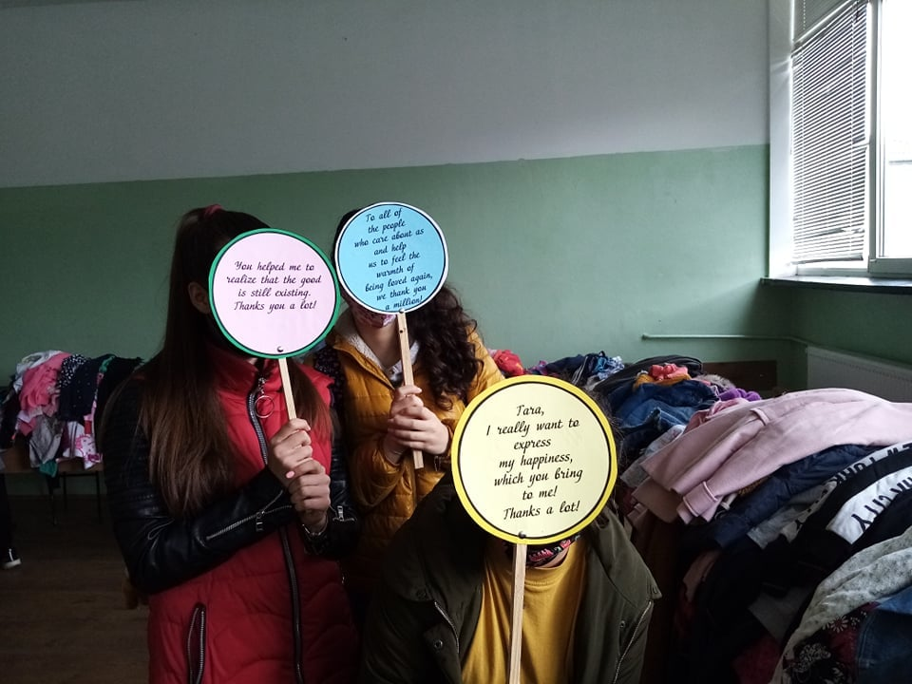
Подари топлина

Slide 10
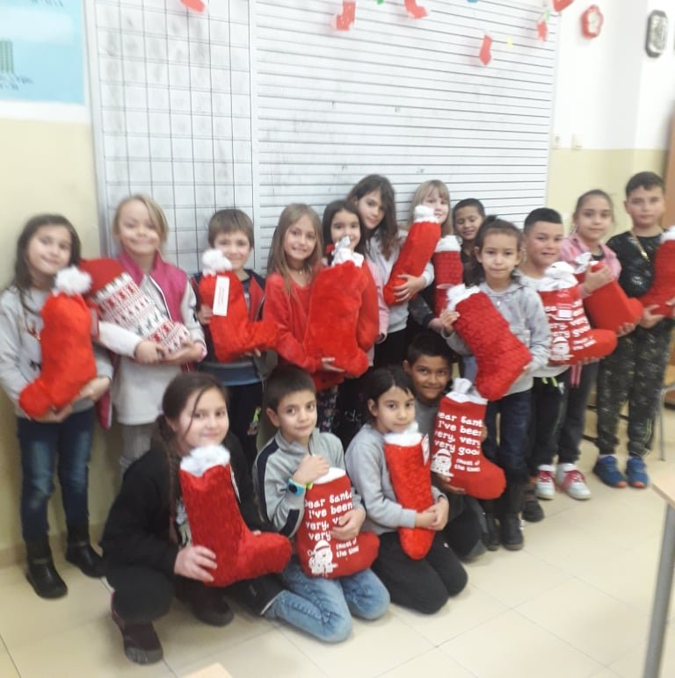
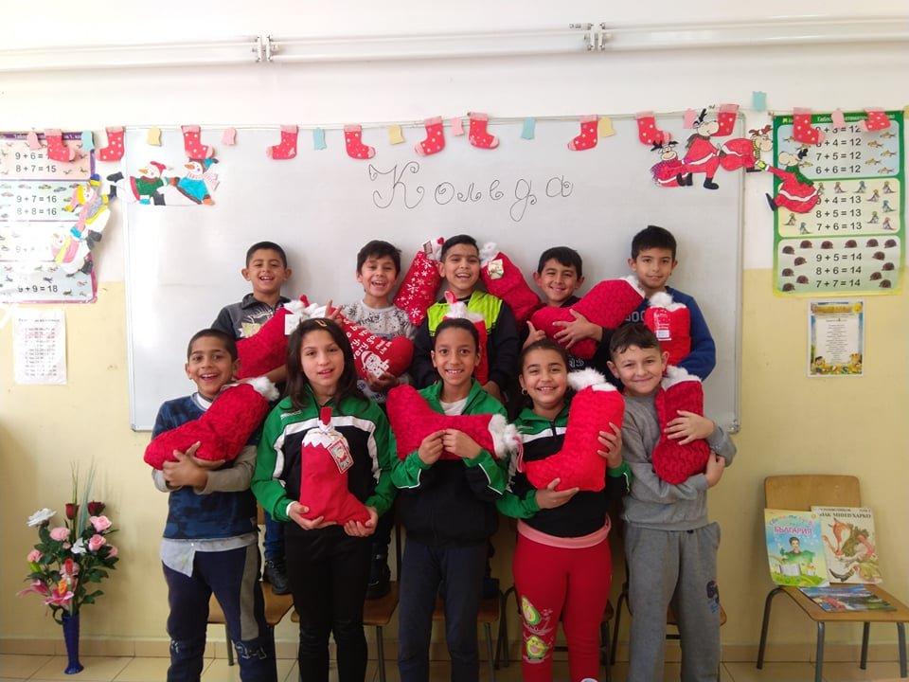
Магията на Коледа

Slide 11
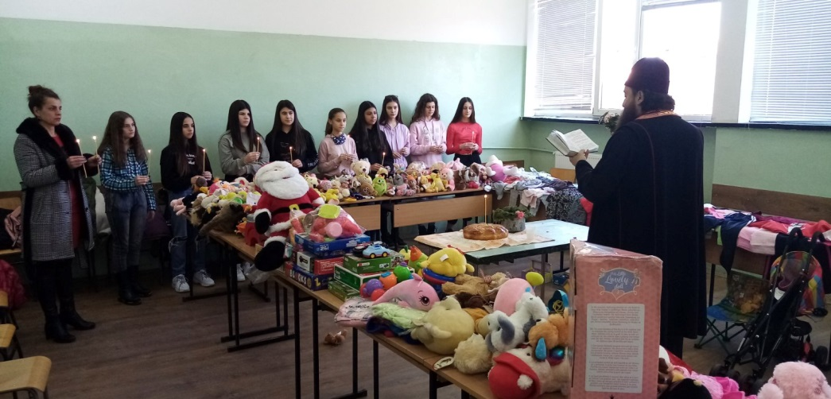
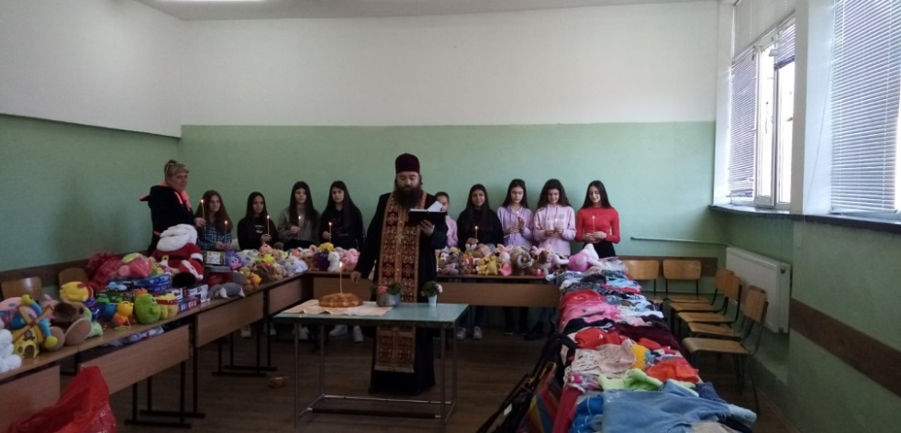
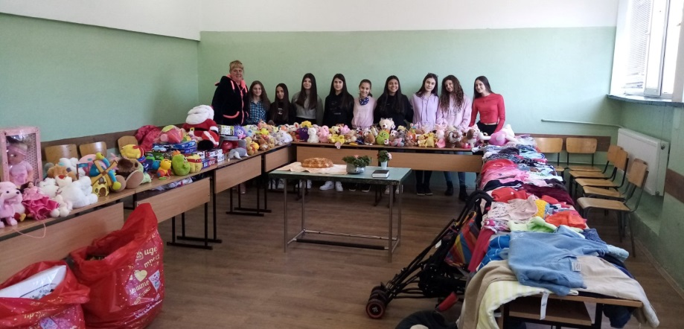
Доброто – ангелско крило

Slide 12
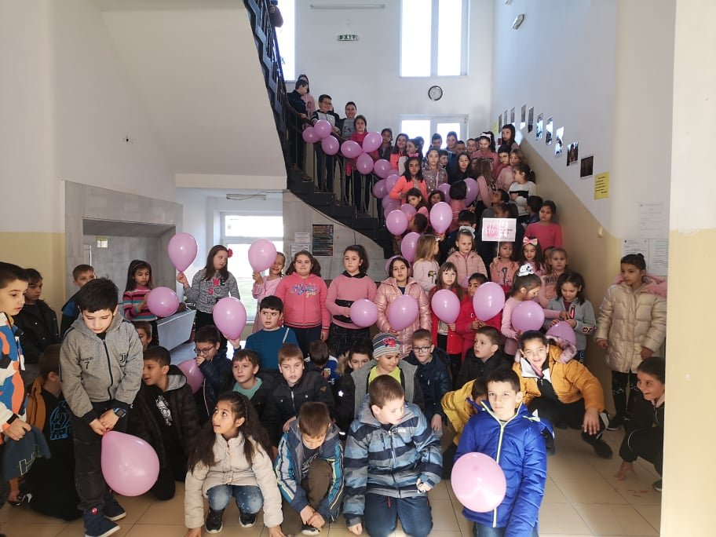
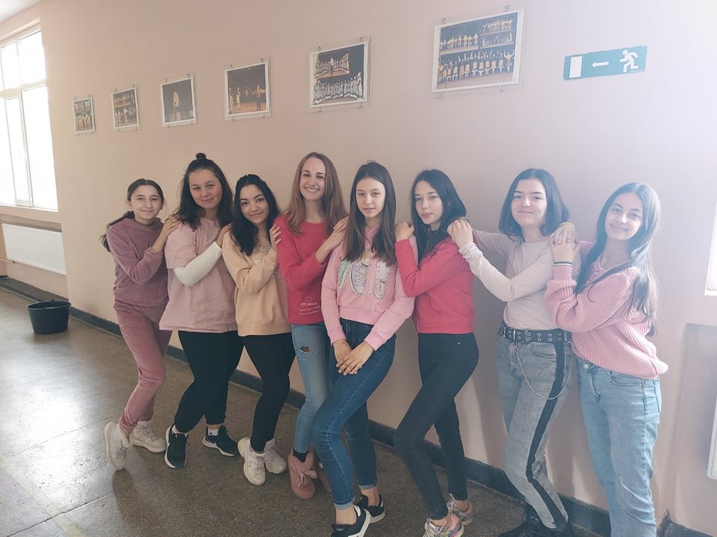
Избираме да бъдем приятели

Slide 13
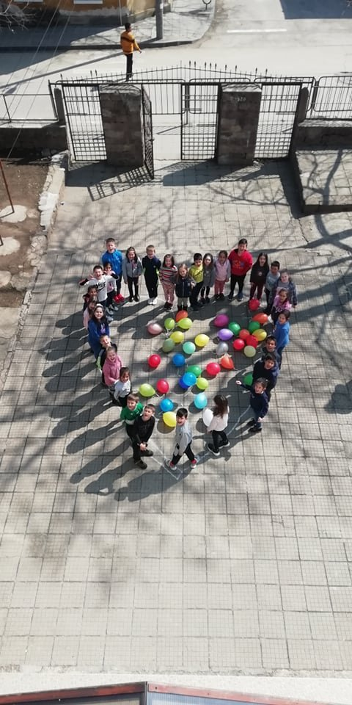
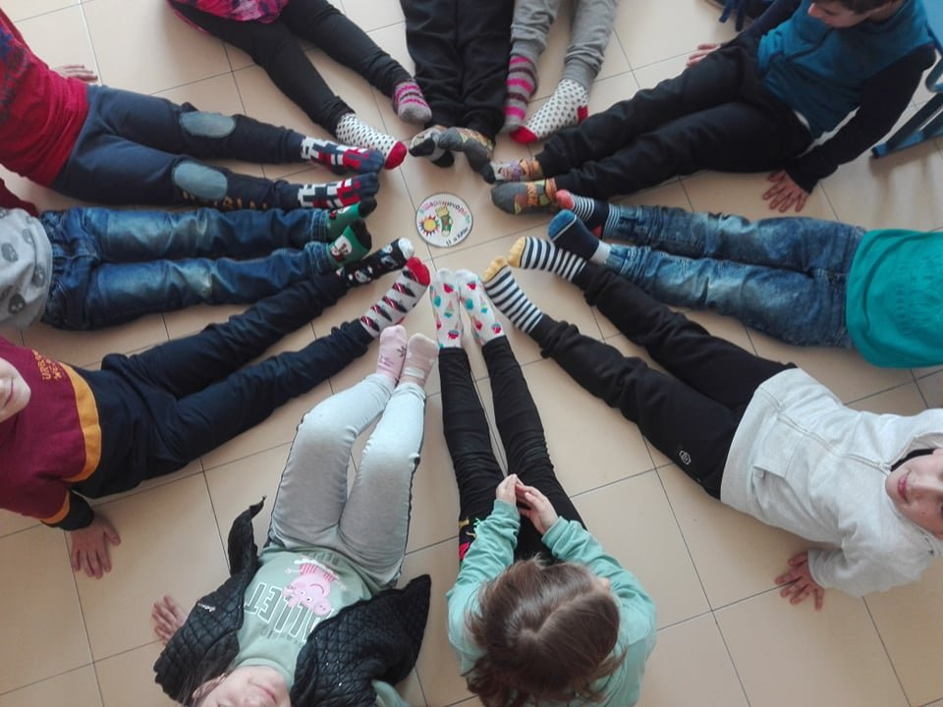
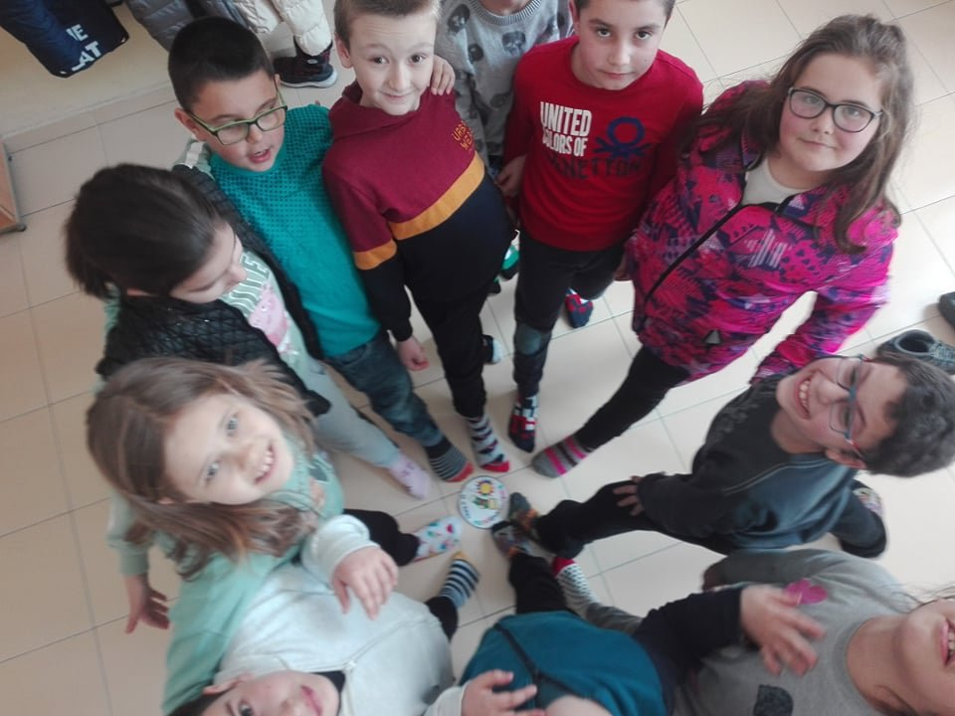
Различието е богатство и свобода

Slide 14
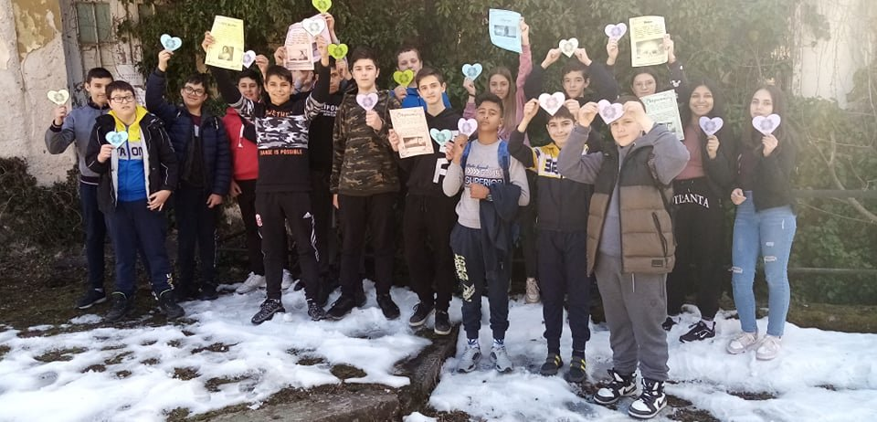
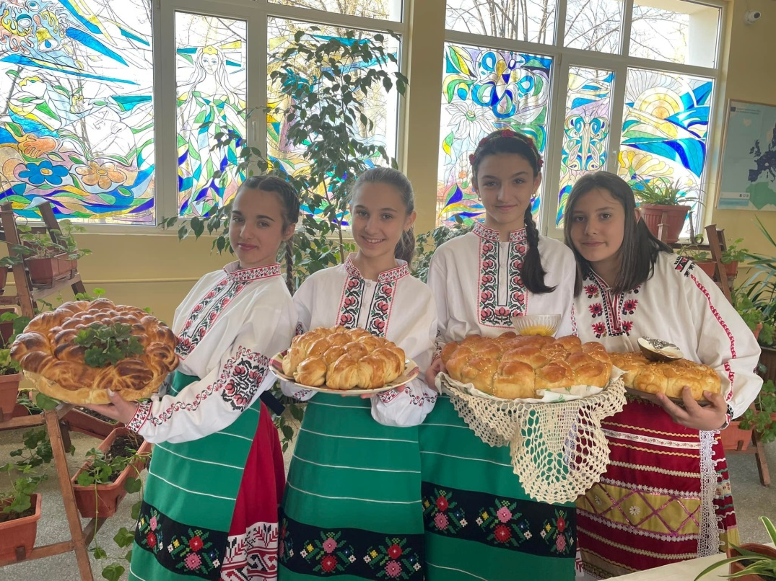
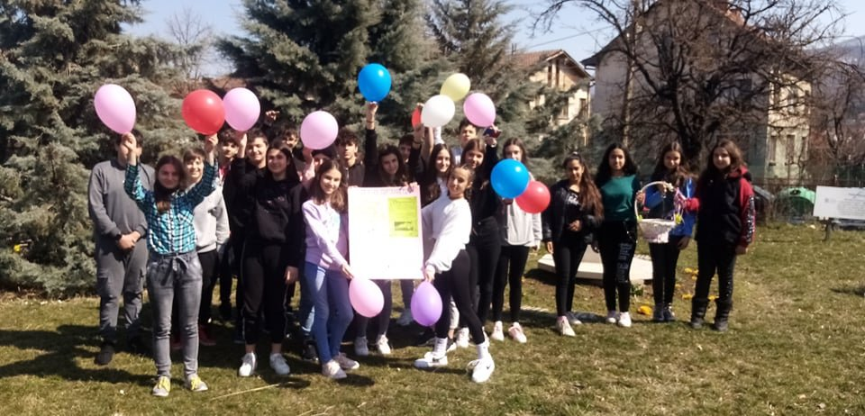
Ден на търпението и благата вест

Slide 15
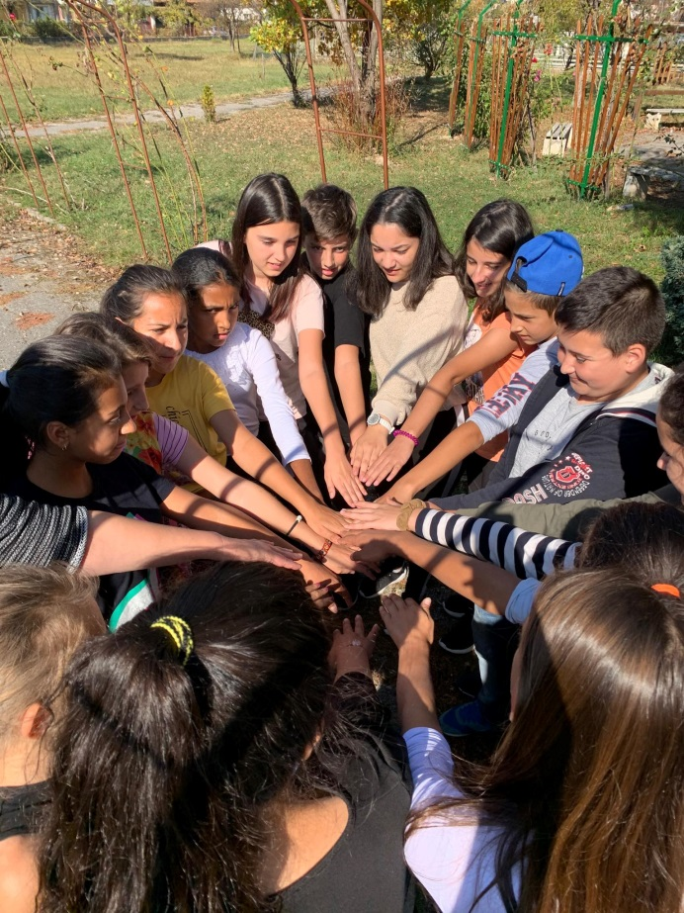
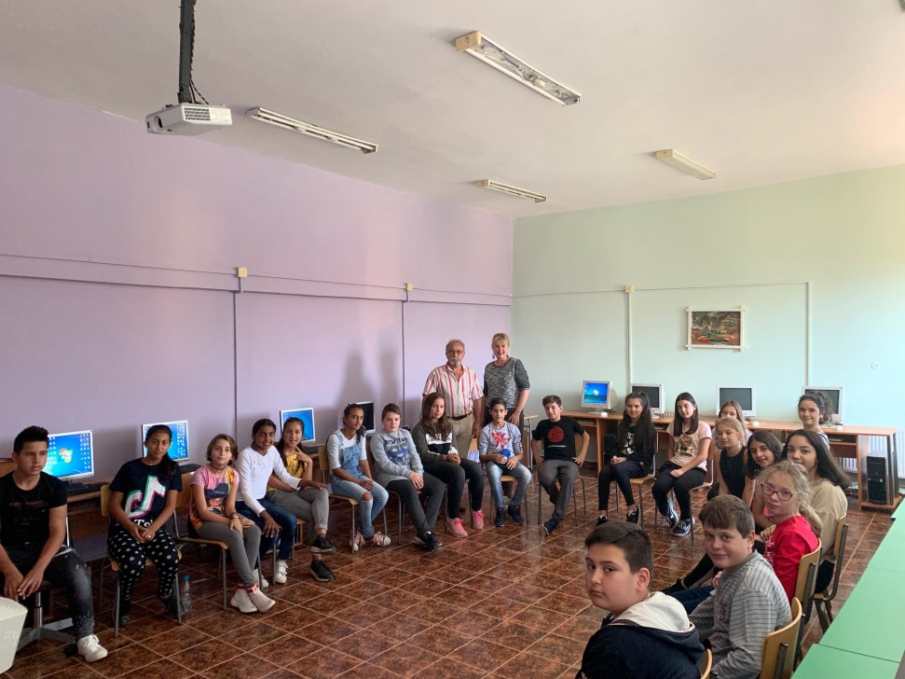
Да покажем грижа

Slide 16
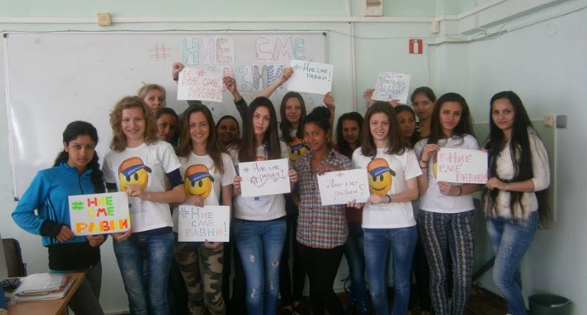
#Ние_сме_равни

Slide 17
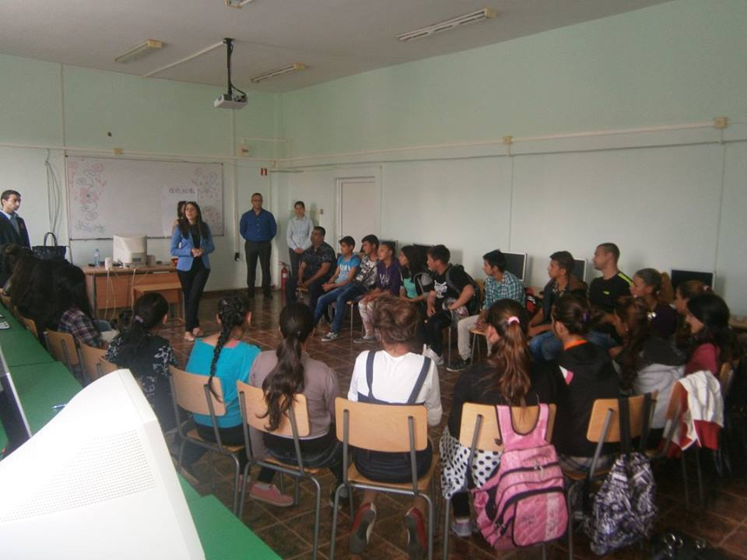
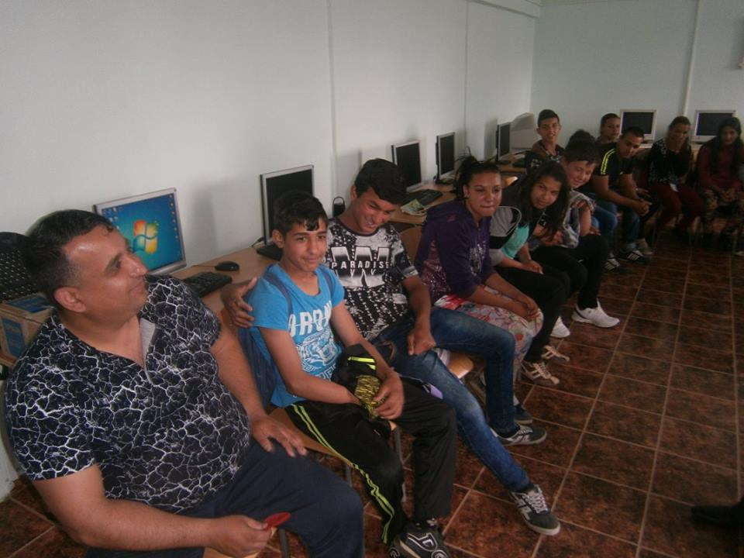
Проект „Motivation for education of young Roma“ на фондация „Арете“

Slide 18
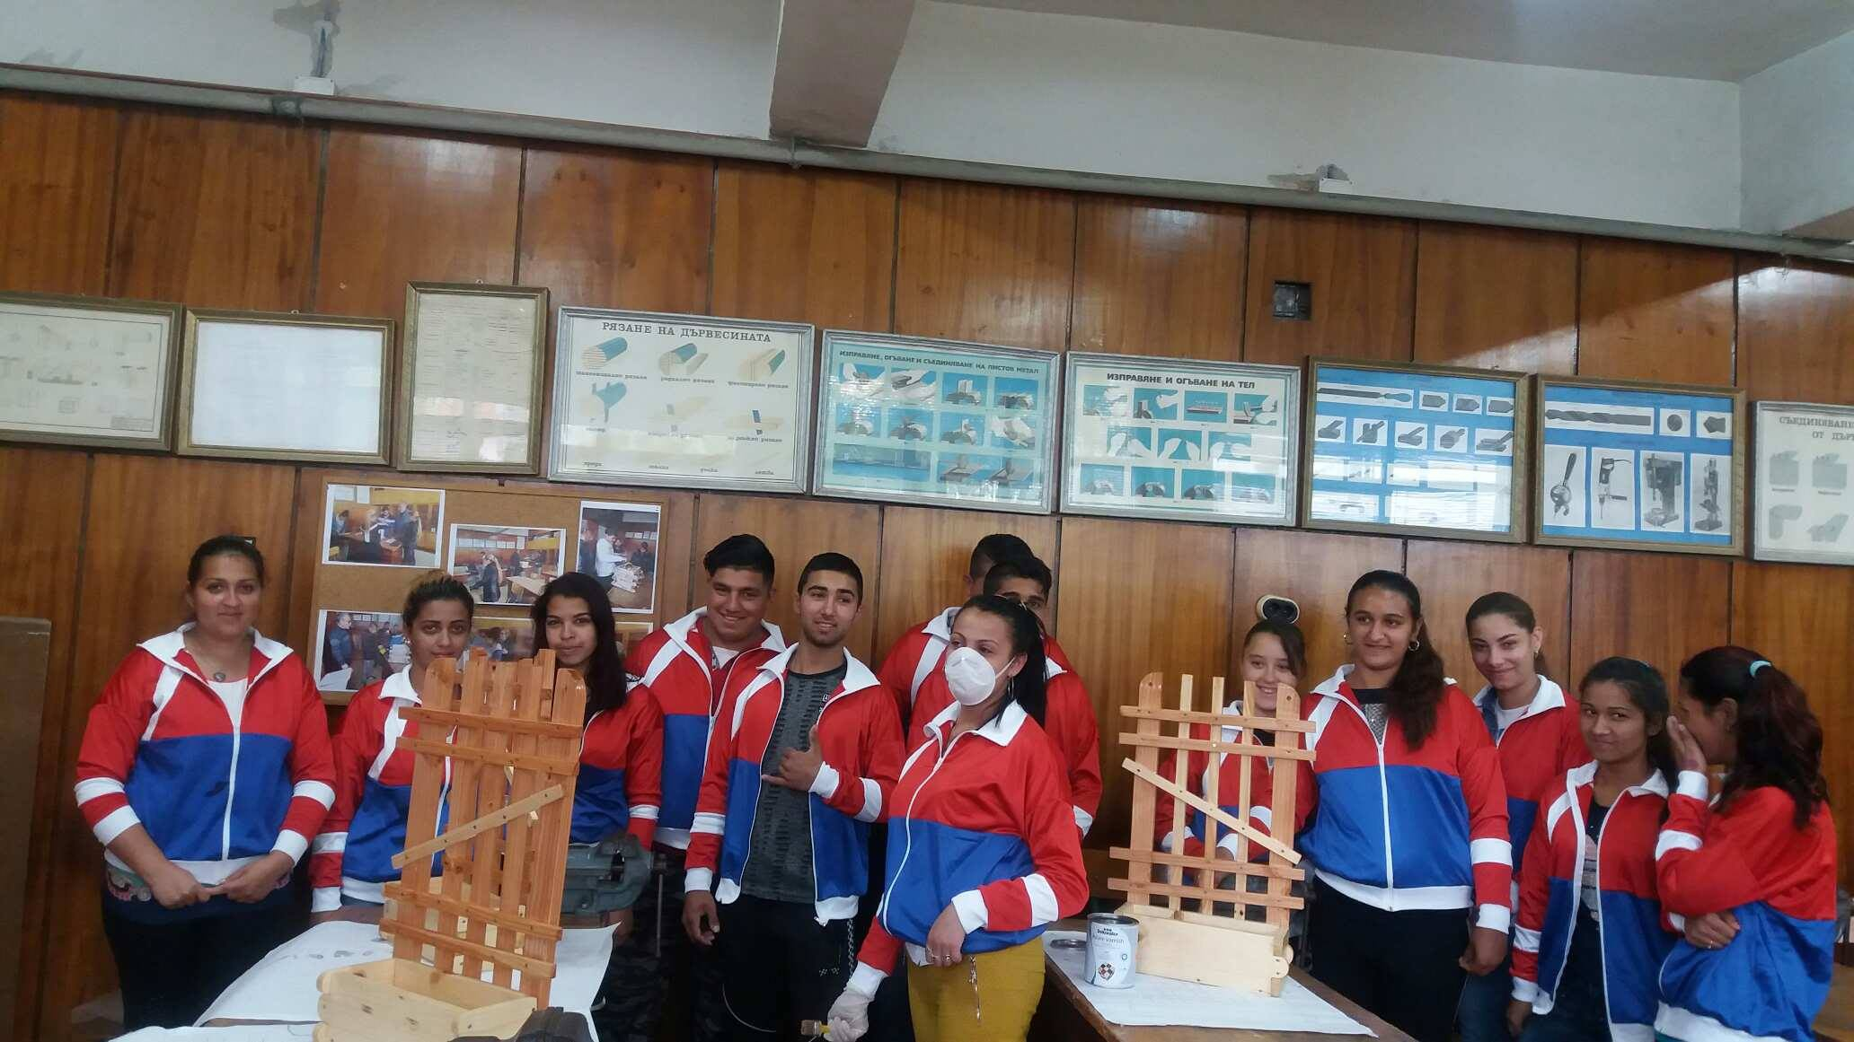
Екодизайн

Slide 19
За контакти:
СУ „Иван Вазов“ ул. „Цар Иван Асен II” №19 град Вършец 3540 contact@ivan-vazov.info

